Slide 1
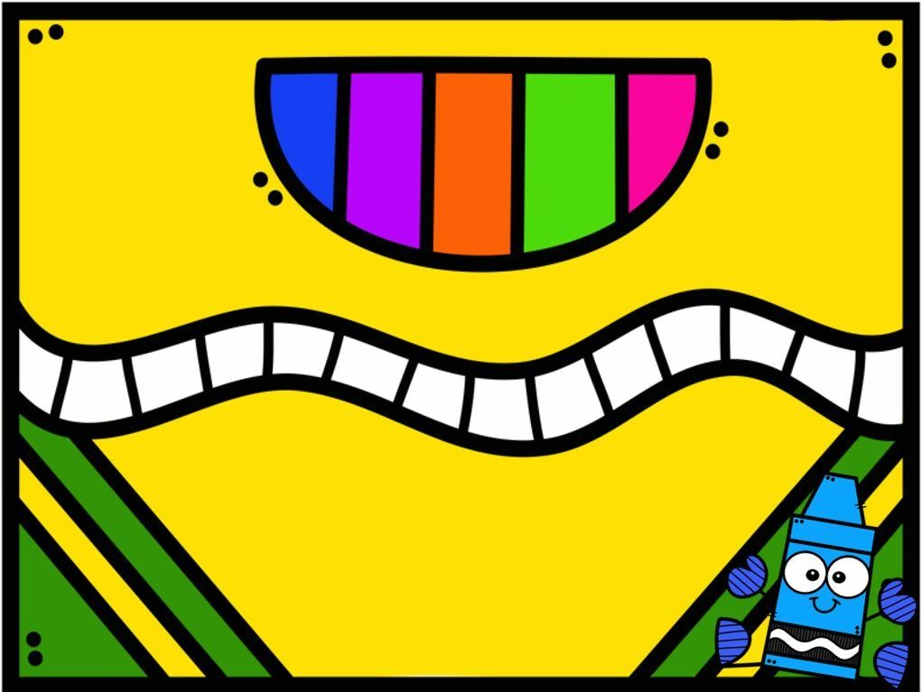
DIARIO DE ALUMNA PRACTICANTE

Slide 2
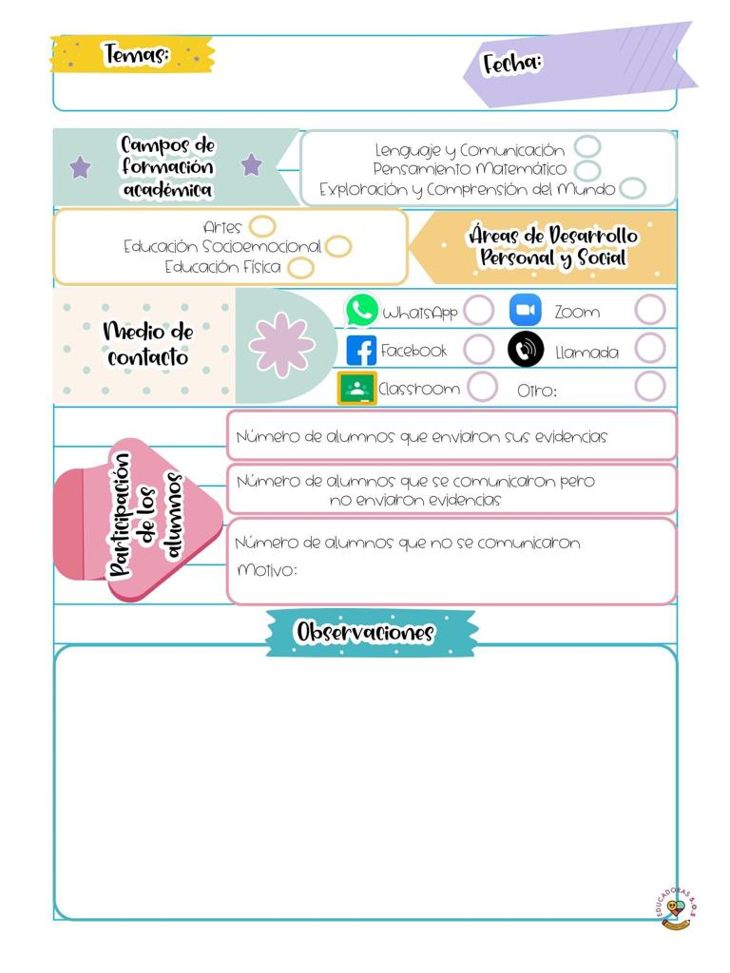
Diario de la alumna
Jardín de niños María L. Pérez de Arreola
1º y 2º “B”
DANIELA GONZALEZ ESCBOBEDO
25 de mayo 2021
Google Meet
19
6
13
En la actividad virtual se realizo un rompecabezas con el nombre del alumno y su foto, posteriormente los alumnos escribieron su nombre.

Slide 3
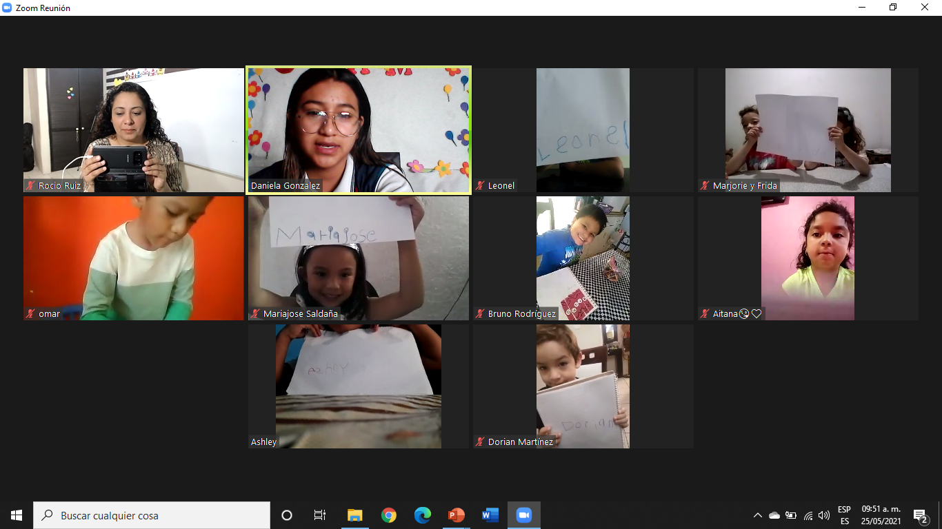
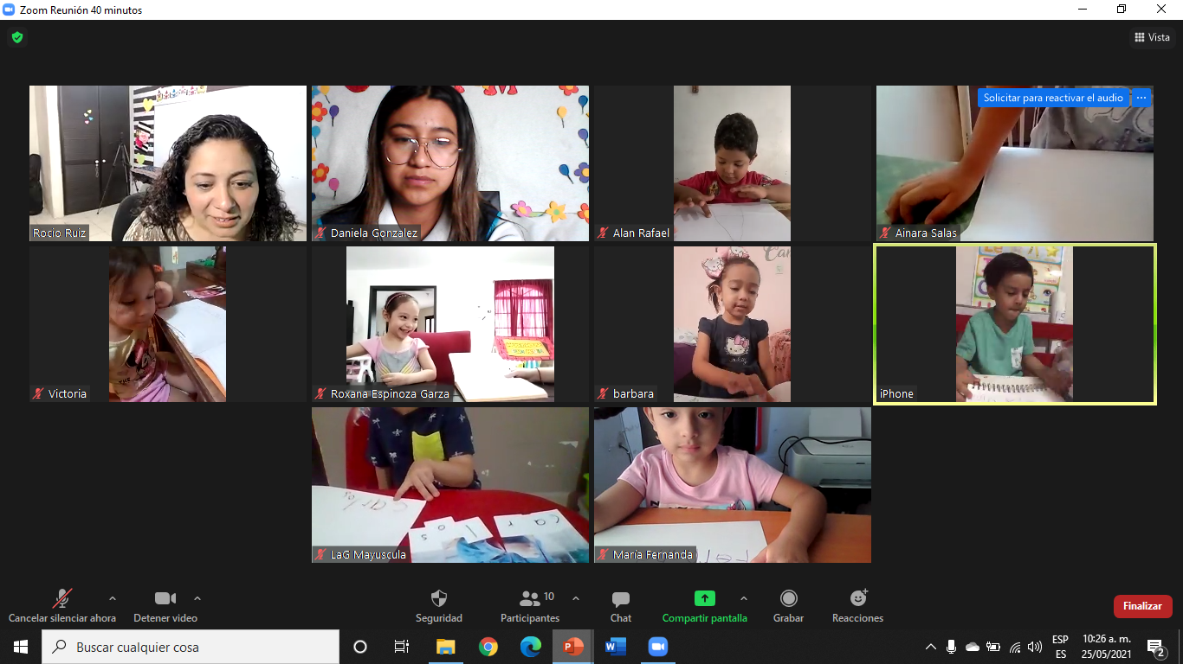
Evidencia 25 de mayo del 2021 primera conexión de 9:30 a 10 grupo de segundo
Evidencia 25 de mayo del 2021 primera conexión de 10:05 a 10:35 grupo de primero

